Slide 1
سازمان مجاهدین خلق ایران
گردآورنده: سید علی رکن الدینی

Slide 2
رئیس های سازمان مجاهدین خلق ایران
مسعود رجوی
موسی خیابانی
مهدی ابریشم چی
مریم رجوی
عباس زریبافان
مسعود کشمیری
محمد رضا کلاهی

Slide 3
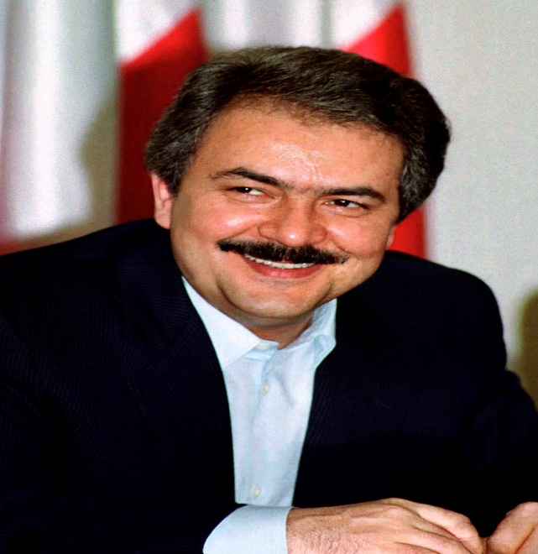
مسعود رجوی
زادگاه: طبس،ایران
متولد: 27 مرداد 1327
ناپدید شدن: اسفند 1381
وضعیت کنونی: تحت تعقیب
توضیحات: او رئیس سازمان مجاهدین خلق بود. جرم او تهدید حقوق بشریت است. او در سال 1360 به فرانسه سفر می کند و با حمایت آنان سلاح به ایران وارد می کند و از سال 1360 گروه منافقین وارد فاز نظامی می شود و در همان سال با بنی صدر از دست ماموران انقلاب فرار و به فرانسه می روند. و بعضی شایعاتی که درست یا نادرست بودنش نامعلوم است می گویند که او فوت شده است.

Slide 4
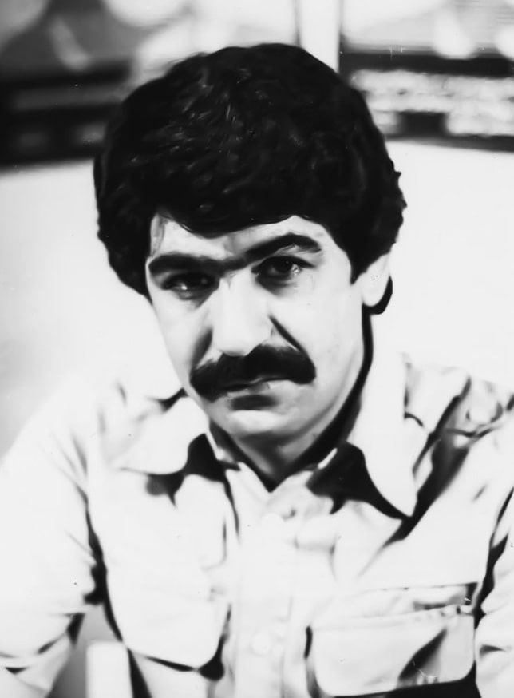
موسی خیابانی
زادگاه: تبریز،ایران
متولد: 6 مهر 1326
درگذشت: 19 بهمن 1360
دلیل درگذشت: طی حمله ی کمیته انقلاب اسلامی و سپاه پاسداران به دست ماموران سپاه پاسداران کشته شد.
توضیحات: او پایه ی دوم سازمان مجاهدین خلق ایران بود. ماموران انقلاب طبق بازجویی هایی که از منافقین کردند، خانه ای در محله زعفرانیه لو می رود که موسی خیابانی در آنجا پنهان شده بود. در صبح روز 19 بهمن ماه 1360 به دست ماموران انقلابی در حال فرار کشته می شود.

Slide 5
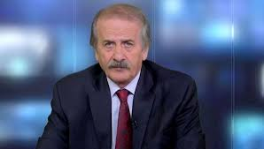
مهدی ابریشم چی
زادگاه: تهران،ایران
متولد: 1326
وضعیت کنونی: خارج از کشور وتحت تعقیب
توضیحات: او پایه سوم سازمان مجاهدین خلق ایران

Slide 6
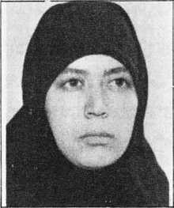
مریم رجوی
زادگاه: تهران،ایران
متولد: 13 آذر 1332
وضعیت کنونی: اور سور آواز،فرانسه و تحت تعقیب
توضیحات: او همسر مهدی ابریشم چی بود و همسر مسعود رجوی است. نام اصلی او مریم قجر عضدانلواست. جرم او فرمانده ای جنگ فروغ جاویدان است. او وقتی عراقی ها او را بیرون می کنند به فرانسه مهاجرت می کند

Slide 7
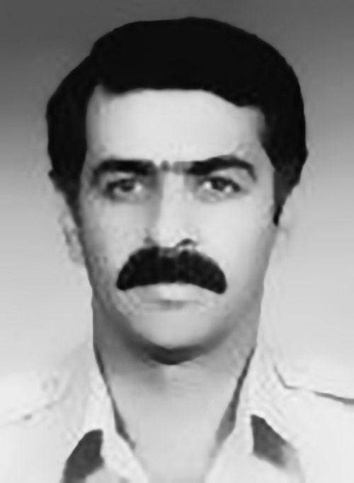
عباس زریبافان
زادگاه: اصفهان،ایران
متولد: 8 اردیبهشت 1331
درگذشت: 8 مرداد 1367
دلیل درگذشت: کشته شدن در عملیات مرصاد
توضیحات: او تنها منافقی است که توانسته است وارد سپاه پاسداران جمهوری اسلامی ایران شود و بعد از لو رفتنش از آنجا فرار می کند و در عملیات فروغ جاویدان (مرصاد) به همراه همسرش کشته می شود.

Slide 8
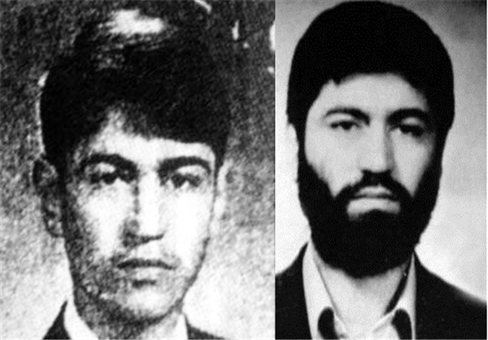
مسعود کشمیری
زادگاه: کرمانشاه،ایران
متولد: 1329
وضعیت کنونی: خارج از کشور و تحت تعقیب
توضیحات: او دبیر شورای عالی امنیت ملی بود. جرم او بمب گذاری در ساختمان نخست وزیری جمهوری اسلامی ایران و باعث شهید شدن شهید رجایی و شهید باهنر بود. مردم فکر می کردند که او کشته شده است ولی در سال 1392 با محمد رضا کلاهی در آلمان رویت شدند.
یک سال است ادعا شده که مسعود کشمیری بدست منافقین ترور شده است.

Slide 9
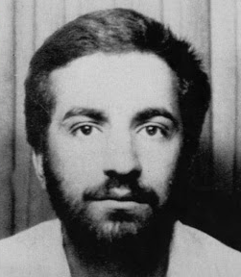
محمد رضا کلاهی
زادگاه: ایران
متولد: 1337
درگذشت: 24 آذر 1394 آلمیره،هلند
دلیل درگذشت: قتل با اسلحه گرم
توضیحات: او عامل نفوذی در کمتیه انقلاب اسلامی بود. او مجرم به بمب گذاری در ساختمان حزب جمهوری اسلامی بود. او در سن 56 سالگی توسط دو مرد با گلوله به قتل رسید.

Slide 10
عملیات فروغ جاویدان
 | جنگندگان
ارتش جمهوری اسلامی ایران و ایران | مجاهدین خلق ایران و عراق
 | فرماندهان
سید علی خامنه ای و علی صیاد شیرازی | مسعود رجوی و صدام حسین
 | نیروها
1000 نفر | 5000 نفر
 | تلفات
400 نفر شهید | 2000 نفر کشته و 1400 اعدام شده
آنها از کرمانشاه به ایران حمله کردن و تا اسلام آباد غرب پیشروی کردند و سربازان را در خیابان ها اعدام می کردند و مردمی که بر علیه آنان شعار می دادند را آتش می زدند . آنها در تنگه ای استراحت کردن تا دوباره پیشروی کنند ولی شب ماموران جمهوری اسلامی مستقر می شدند و بیسیم های آنان را شنود می کردند و صبح زمان حمله آنها عملیات مرصاد شروع می شود و ناگهان منافقین خمپاره باران می شوند و از طریق هواپیما ها جنگنده بمب باران می شوند. تعدادی که مانده بودند با جنگ رو در رو کشته و یا اسیر و یا فرار می کنند. و در سال 1367 1400 نفر از آنها در روز کشتار 67 اعدام می شوند.

Slide 11
ترور های موفق
1- 7 تیر 1360 انفجار ساختمان حزب جمهوری اسلامی و ترور شهید بهشتی و 72 نفر از اعضای حزب
2- انفجار 8 شهریور 1360 ساختمان نخست وزیری و ترور شهید رجایی و شهید باهنر
3- محمد کچویی – حسن آیت – اسدالله مدنی - عبدالکریم هاشمی نژاد – سید عبدالحسین دستغیب – محمد صدوقی – عطاالله اشرفی اصفهانی – اسدالله لاجوردی – علی صیاد شیرازی

Slide 12
ترور های ناموفق
1- عباس واعظ طبسی در سال 1361
2- صادق احسان بخش در سال 1361
3- سید احمد موسوی خمینی در سال 28 خرداد 1361
4- منافقین قصد ترور سید روح الله موسوی خمینی داشته اند

Slide 13
عملیات مهندسی
عملیات مهندسی عملیاتی است که در آن ماموران انقلاب را شکنجه و زنده آنها را می سوزانند در این عملیات 3 نفر از ماموران کمیته انقلاب اسلامی شهید و یک کفاش و معلم و یک مهندس قربانی شدند.

Slide 14
پایان

